Slide 1
Uvolnění a zmocnění vedoucích
Seminář 1:
Prostředí a výzvy
Seminář 2:
Tři duchovní hodnoty
zdravého vedoucího
Seminář 3:
Kde získám
své vedoucí?
Seminář 4:
Posiluj a uvolňuj!
Seminář 5:
Rozšířená rodina na misii
Konference projektu NOE
11.-12. září 2015
|
Oreste Pompetti

Slide 2
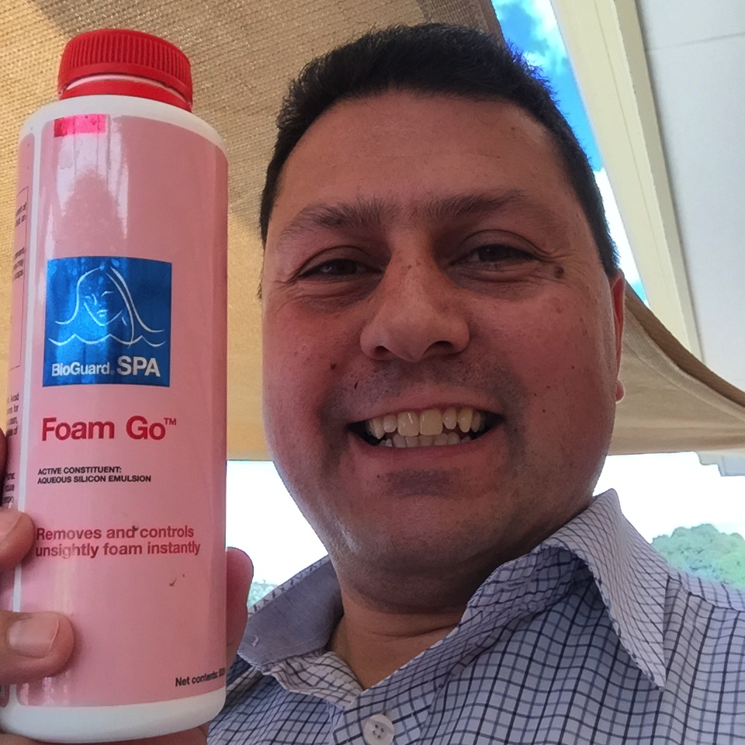
Seminář 2: Tři duchovní hodnoty zdravého vedoucího
Pěna FOAM GO skutečně funguje! VĚŘ MI!

Slide 3
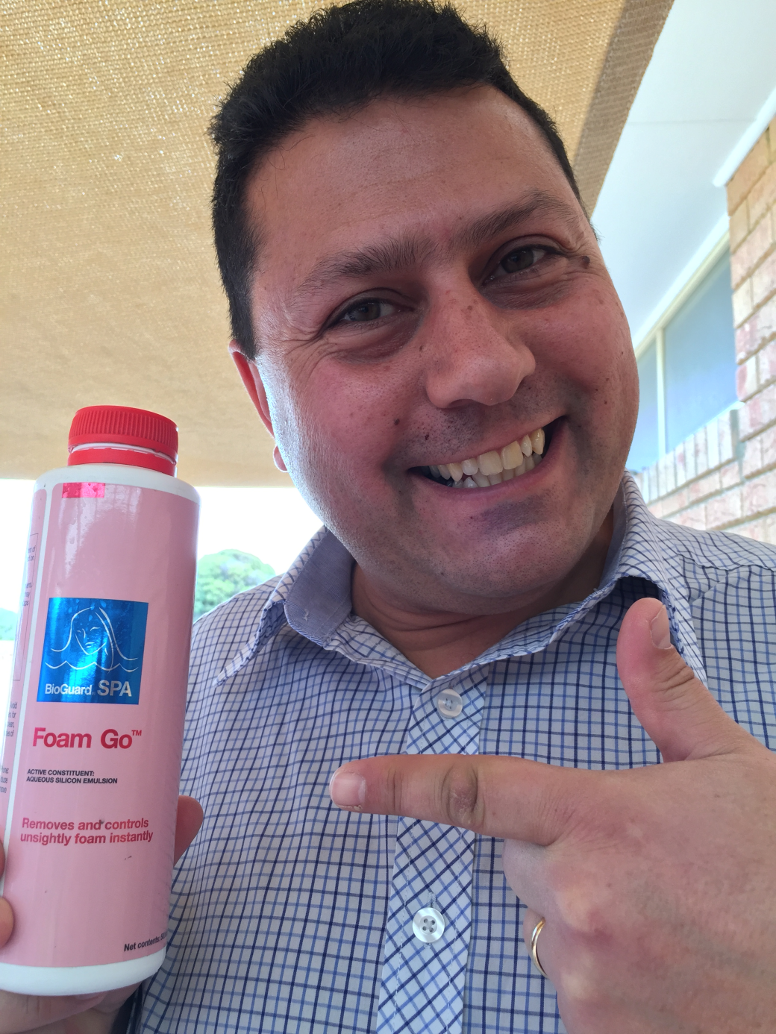
Seminar 2: Tři duchovní hodnoty zdravého vedoucího
Paráda! Za deset minut ….. pěna došla! Jsem tak rád.

Slide 4
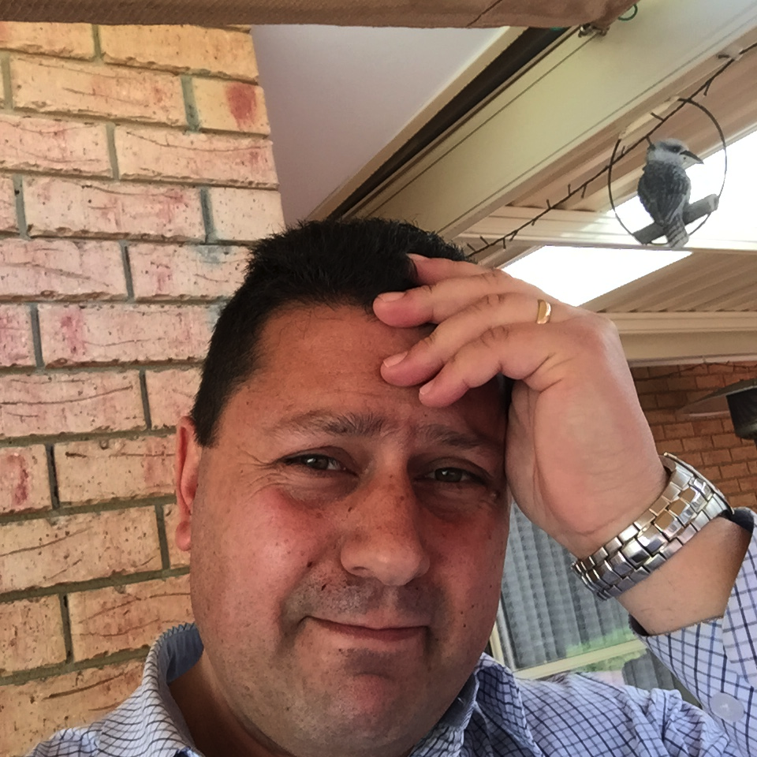
Seminář 2: Tři duchovní hodnoty zdravého vedoucího
Kdyby tak byla pěna na všechny problémy života.

Slide 5
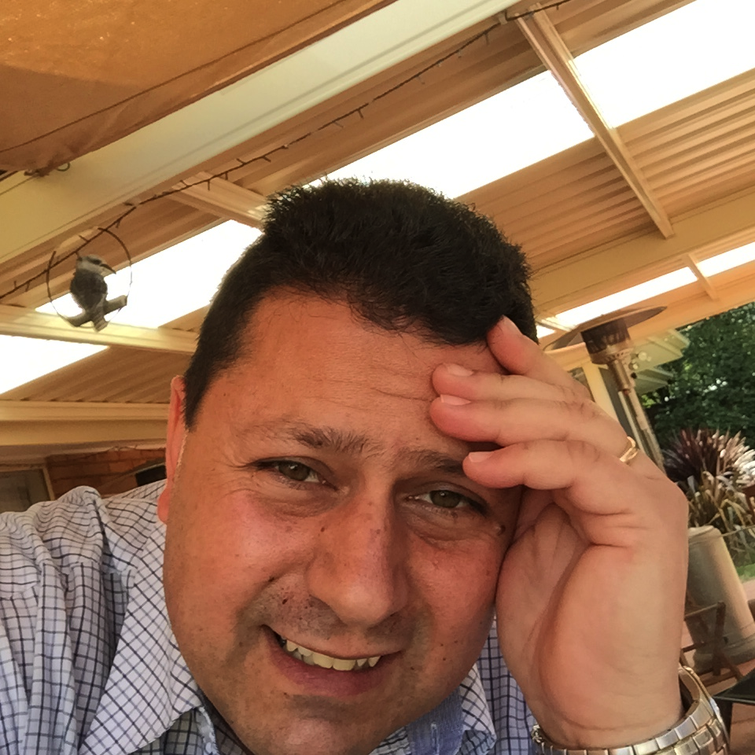
Seminář 2: Tři duchovní hodnoty zdravého vedoucího
Chtěl bych vyhodit všechny špatné věci ….. to nejde!

Slide 6
PROSÍM UVAŽUJTE……
Seminář 2: Tři duchovní hodnoty zdravého vedoucího
Co když všechny ty problémy jednoduše nemají zmizet?
Co když jsou tu, aby v nás něco způsobily?
Co když jsou to momenty k zastavení v našem životě?

Slide 7
1. Vyučování pomocí Zápasů & Úspěchů
Seminář 2: Tři duchovní hodnoty zdravého vedoucího
Učedníci se učili od Ježíše
Žák se učí v průběhu zápasů (a úspěchů) s Ježíšem ve středu dění
Ježíš nám ukazuje, jak být dobrým vedoucím pozorováním, jak to dělá dobrý stavitel

Slide 8
1. Vyučování pomocí Zápasů & Úspěchů
Seminář 2: Tři duchovní hodnoty zdravého vedoucího
Dvě strany vzdělávání
Umírání s Kristem Žití s Kristem (Římanům 6:1-10)
Zemřít hříchu Žít Bohu (Římanům 6:11-14)
Odložení starého člověka Oblečení nového těla (Ef 4:22-24)
Ztracení svého života Nalezení nového života (Matouš 10: 37-39)
Nepřizpůsobovat se Být proměněn (Římanům 12:1-2)
Bourat opevnění proti Bohu Obnovit poslušnost Kristu (2. Kor 10:4-5)
Pokání Víra (Marek 1:14-15)
Slyšte mé slovo Konejte podle toho (Mat 7:24)

Slide 9
1. Vyučování pomocí Zápasů & Úspěchů
Seminář 2: Tři duchovní hodnoty zdravého vedoucího
2 OTÁZKY, KTERÉ VÁM POMOHOU
Co Bůh říká vám?
Co s tím děláte?

Slide 10
1. Vyučování pomocí Zápasů & Úspěchů
Seminář 2: Tři duchovní hodnoty zdravého vedoucího
Konkrétní osobní boj nebo úspěch
Kairos Moment
Životní cesta
Čin
Pozorování
Co s tím udělám?
Účet
VÍRA
POKÁNÍ
Odraz
Co mi Bůh říká?
Skutek
Slyšení
Obléci
Odložit
Plán
Žít
Umírat
Rozhovor

Slide 11
Seminář 2: Tři duchovní hodnoty zdravého vedoucího
2. Odpočívání s Kristem

Slide 12
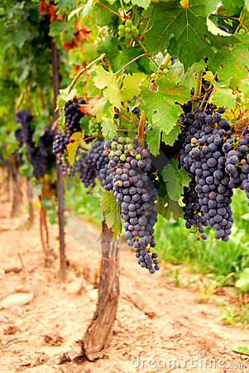
Seminář 2: Tři duchovní hodnoty zdravého vedoucího
2. Odpočívání s Kristem
Exodus 20:8-11
Hospodin sedmého dne odpočinul …
Napodobujeme Ho a odpočíváme s ním
Jan 15:1-2
“Já jsem pravý vinný kmen a můj
Otec je vinař. Každou mou ratolest,
která nenese ovoce, odřezává a každou,
která nese ovoce, čistí, aby nesla
hojnější ovoce.”

Slide 13
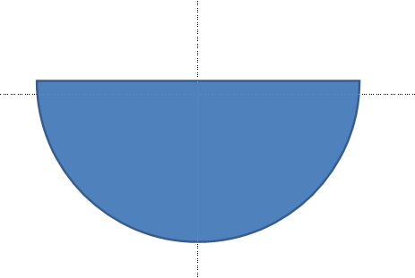
Seminář 2: Tři duchovní hodnoty zdravého vedoucího
2. Odpočívání s Kristem
Exodus 20:8-11
Odpočinek
Práce
Poslušnost
Nesení ovoce
Jan 15:1-2
Prořezávání
Růst

Slide 14
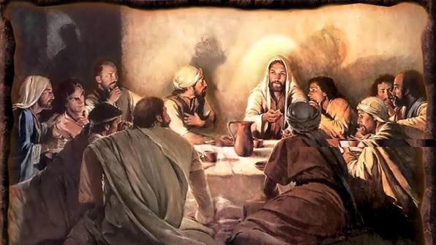
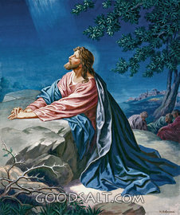
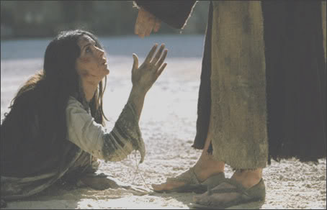
Seminář 2: Tři duchovní hodnoty zdravého vedoucího
3. Dosahování trojice vyvážených vztahů
2. Ježíš trávil čas s učedníky
1. Ježíš trávil čas s Otcem
3. Ježíš oslovoval ty, kdo hledají
Boží království

Slide 15
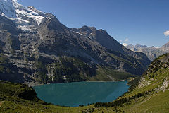
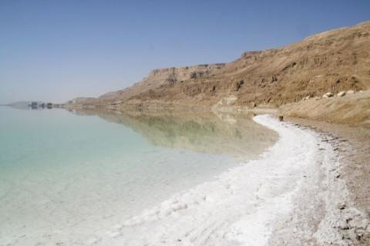
Seminář 2: Tři duchovní hodnoty zdravého vedoucího
3. Dosahování trojice vyvážených vztahů
OTEVŘENÉ JEZERO
JEZERO BEZ ODTOKU
Oeschinen jezero ve Švýcarsku
Mrtvé moře v Izraeli (sleduj sůl)

Slide 16
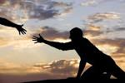
Seminář 2: Tři duchovní hodnoty zdravého vedoucího
3. Dosahování trojice vyvážených vztahů

Slide 17
Seminář 2: Tři duchovní hodnoty zdravého vedoucího
Práce ve skupinkách – 10 minut
(čtyři lidé ve skupince)
Odpovězte na následující otázku:
Co vás nejvíc ovlivňuje z tohoto vyučování?
Jedna ze tří duchovních hodnot
Nebo něco jiného!
Vytvořte skupinky po 4 lidech a proberte, co vás nejvíc ovlivňuje, doba diskuze deset minut.
Ujistěte se, že všichni mohli vyjádřit svůj názor.

